Slide 1
AI × Game Development Tutorial
はじめてでも分かる「ゲームが動く仕組み」と「AIが考える仕組み」

Slide 2
この資料について
● 「ゲームを作ったことがない人」向け
● 「AIやプログラミングが初めての人」向け
● 分からない言葉は必ず説明します
● 順番に分かるようになります

Slide 3
この教材の本当の目的
● ゲームを完成させることではありません
●
● ゲームやAIが
● 「なぜその動きをしたのか」を
● 自分の言葉で説明できるようになること

Slide 4
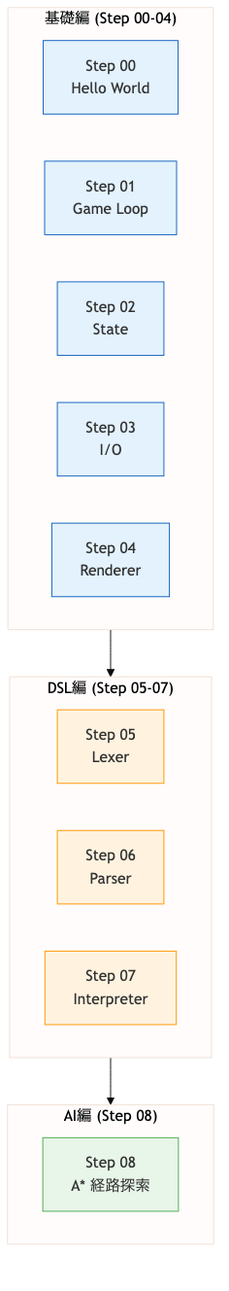
全体像：9つのStep
基礎 → DSL → AI の順に学びます

Slide 5
Step 00
Hello World - 環境確認

Slide 6
Step 00: 目的
● Pythonが動くことを確認
● ゲームを起動してみる
● w/a/s/d で動かしてみる

Slide 7
Step 00: やってみよう
cd 02_tutorial
python3 run.py
1. 「New Game」を選ぶ
2. 「Step 00」を選ぶ
3. SAVE_A に保存
4. w を押す
@ が上に動いたら成功です！

Slide 8
Step 01
Game Loop - ゲームループ

Slide 9
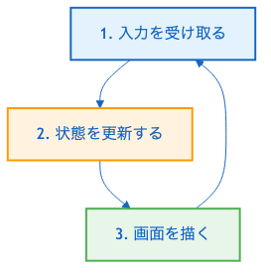
ゲームループとは？
入力 → 更新 → 描画 を繰り返す

Slide 10
Step 01: カウンターゲーム
● up / + : 数字が増える
● down / - : 数字が減る
● reset : 0に戻る
●
● これがゲームの本質！

Slide 11
なぜカウンター？
● RPGでHPが減るのも
● スコアが増えるのも
● レベルが上がるのも
●
● 全部「状態の数値を変える」だけ！

Slide 12
Step 02
State - 状態管理

Slide 13
「状態」って何？
● ゲームの「今どうなってるか」を表すデータ
●
● 例：
● player: x=10, y=5, hp=100
● turn: 0
● score: 0

Slide 14

イミュータブル（不変）
古い状態を変更せず、新しい状態を作る

Slide 15
イミュータブルのメリット
● 何が起きたか追跡しやすい
● バグの原因を見つけやすい
● 「Undo」も簡単に作れる

Slide 16
Step 03
I/O - 入出力の分離

Slide 17

入出力の分離
ゲームロジックを「純粋」にする

Slide 18
純粋関数とは？
● 同じ入力なら必ず同じ出力
● 副作用がない（外部状態を変更しない）
●
● 例：add(2, 3) は常に 5 を返す

Slide 19
Step 04
Renderer - レンダラー

Slide 20
レンダラーとは？
● 状態を「見える形」に変換する関数
●
● 入力：ゲームの状態（state）
● 出力：描画結果の文字列
● 副作用なし：print しない！

Slide 21
出力例
######################
#..........@.........#
#....................#
#........E...........#
#....................#
######################
@ = プレイヤー、E = 敵

Slide 22
DSL編
Step 05-07: ゲーム言語を作る

Slide 23
DSLの処理フロー
文字列 → トークン → AST → 実行

Slide 24
Step 05
Lexer - 字句解析

Slide 25
Lexerとは？
● 文字列を「単語（トークン）」に分解
●
● 例：move player 5 3
● → [move] [player] [5] [3]
●
● それぞれに「種類」をつける

Slide 26
Step 06
Parser - 構文解析

Slide 27
Parserとは？
● トークンを「構文木（AST）」に変換
●
● 例：move player 5 3
● → MoveCommand(
● target="player",
● x=5, y=3)

Slide 28
Step 07
Interpreter - インタプリタ

Slide 29
Interpreterとは？
● ASTを「実行」して状態を変更
●
● 使えるコマンド：
● move player <x> <y>
● spawn enemy <x> <y>
● destroy <target>
● wait（AIターン）

Slide 30
Step 08
AI - A*経路探索

Slide 31
A*アルゴリズムとは？
● 「最短経路」を見つけるアルゴリズム
●
● 敵がプレイヤーを追いかける仕組み

Slide 32
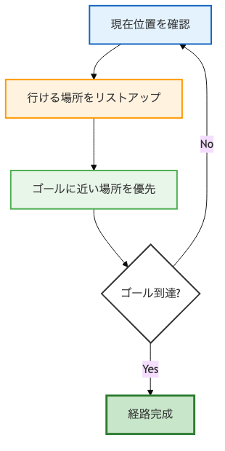
A*の処理フロー
ゴールに近い場所を優先して探索

Slide 33
AIは「考えて」いるのか？
● 実際はとてもシンプル：
●
● 1. 現在位置とゴールを確認
● 2. 行ける場所をリストアップ
● 3. ゴールに近い場所を優先
● 4. 繰り返す
●
● 「ルール通りに計算している」だけ！

Slide 34
まとめ

Slide 35
この教材で学んだこと
● 1. ゲームループ：入力→更新→描画
● 2. 状態管理：イミュータブル
● 3. DSL：Lexer → Parser → Interpreter
● 4. AI：ルール通りに計算

Slide 36
最後の質問
●
● 「なぜその動きをしたのか」
● 説明できるようになりましたか？
●
● できるようになったら、あなたはもう
● ゲームとAIの「仕組み」を理解した人です！

Slide 37
Thank You!
AI × Game Development Tutorial

